Slide 1

Ασκήσεις συμπύκνωσης Claisen
Λ. Χατζηαράπογλου

Slide 2
1. Να προτείνετε μια μέθοδο σύνθεσης των παρακάτω ενώσεων χρησιμοποιώντας είτε τη μέθοδο ακετοξικού εστέρα είτε μαλονικού διεστέρα.

Slide 5
2. Να προτείνετε μια μέθοδο σύνθεσης των παρακάτω ενώσεων χρησιμοποιώντας ως αρχικές ενώσεις μια αλδεύδη ή κετόνη και μια β-δικαρβονυλική ένωση.

Slide 8
3. Να προτείνετε μια μέθοδο σύνθεσης των παρακάτω ενώσεων

Slide 13
Να συμπληρωθούν τα απαραίτητα αντιδραστήρια στην παρακάτω συνθετική αλληλουχία που χρησιμεύει στην ολική σύνθεση της ισονουτκατόνης, δικυκλικών κετονών που συνεισφέρουν στη γεύση και των άρωμα των γκρειπφρούτων. Μπορεί να χρειάζονται περισσότερα του ενός συνθετικού σταδίου σε κάθε μετασχηματισμό.

Slide 15
Να προτείνεται μια μέθοδο μετατροπής του διπλανού διεστέρα προς το διβρωμίδιο που χρησιμοποιείται ως αρχική ύλη για τη σύνθεση της ισονουτκατόνης. Πως θα μπορούσε να δημιουργηθεί αυτός ο διεστέρας ξεκινώντας απο ακετόνη

Slide 17
6. Να προταθούν μέθοδοι σύνθεσης των παρακάτω καρβονυλικών ενώσεων

Slide 20
7. Να προταθούν μέθοδοι δημιουργίας των παρακάτω ενώσεων ξεκινώντας απο 1,3-προπανοδιθειόλη.

Slide 23
8. Να εξηγηθεί γιατί η παρακάτω βρωμοκετόνη δίνει διαφορετικά προιόντα στις διαφορετικές συνθήκες αντίδρασης.

Slide 25
9. Το άρωμα του πιπεριού cayenne οφείλεται κύρια σε μια ένωση που ονομάζεται καψακαίνη. Η ακόλουθη ακολουθία αντιδράσεων χρησιμοποιήθηκε στη σύνθεση της καψακαίνης στα 1955. Μπορείτε να προτείνετε τη δομή της καψακαίνης στη βάση αυτής της σύνθεσης.

Slide 26
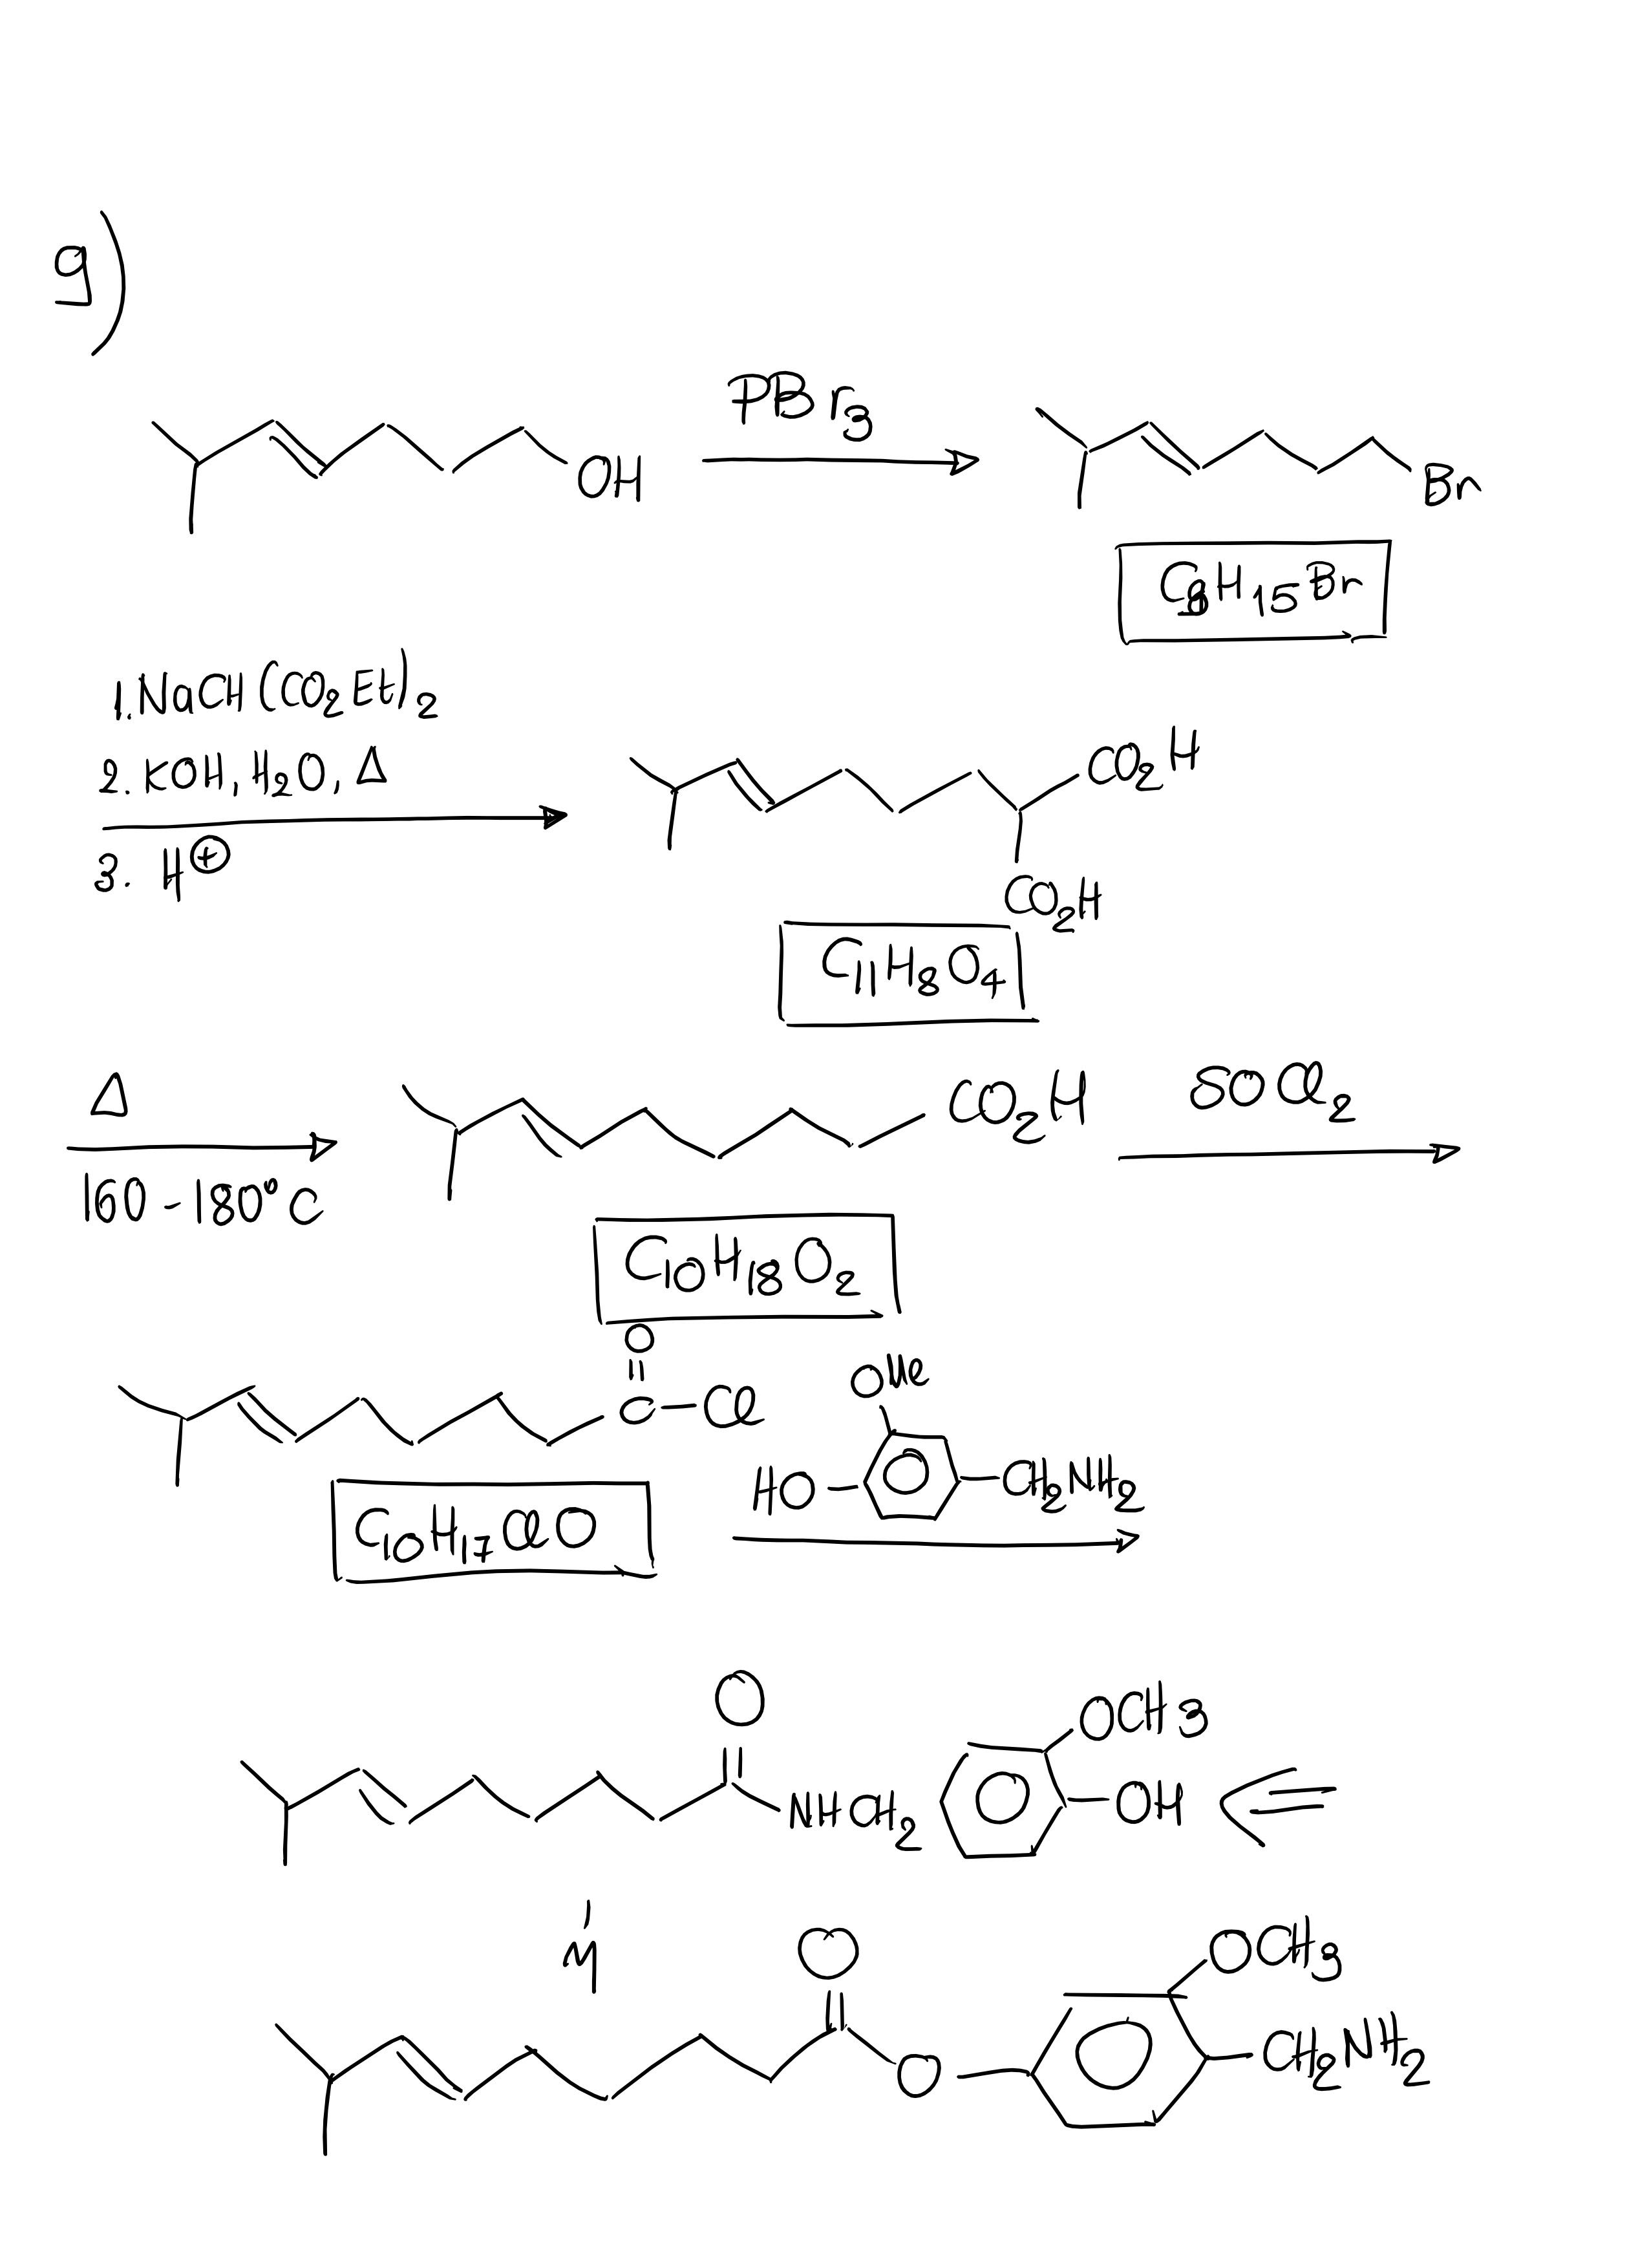

Slide 27
10. Στα 1885 ο Perkin συνέθεσε τις 5μελείς καρβοκυκλικές ενώσεις Δ και Ε με τον ακόλουθο τρόπο, όπου τα Δ και Ε είναι διαστερεομερή; μόνο η ένωση Δ διαχωρίζεται σε ζεύγος εναντιομερών ενώσεων. Ποιές είναι οι δομές Α-Ε;

Slide 29
11. Να εξηγηθεί η δημιουργία του προιόντος της παρακάτω αντίδρασης

Slide 31
12. Η ένωση της βασίλισσας, που εκκρίνεται απο τη βασίλισσα των μελισσών και αποτρεπει τη γέννηση νέων βασιλισσών, έχει μοριακό τύπο C₁₀H₁₆O₃ και δημιουργείται εργαστηριακά με τον ακόλουθο τρόπο:

Slide 33
13. Τα διανιόντα των β-κετο εστέρων δημιουργούνται με διπλή απόσπαση πρωτονίων κάνοντας χρήση ισχυρών βάσεων, π.χ. LDA.
Tα πρωτόνια του α άνθρακα των β-κετο εστέρων είναι πολύ πιο όξινα απο εκείνα του γ άνθρακα λόγω των δύο καρβονυλικών υποκαταστατών. Ποιό θα είναι το προιόν που απομονώνεται, αν το διανιόν που θα δημιουργηθεί κατεργαστεί με βενζυλο χλωρίδιο;

Slide 35
14. Οι β-δικετόνες συμπεριφέρονται ανάλογα με τους β-κετο εστέρες. Ποιό θα είναι το αναμενόμενο προιόν της αντίδρασης της 2,4-πεντανοδιόνης και βενζυλοχλωριδίου παρουσία περίσσειας NaNH₂ σε υγρή αμμωνία.

